Slide 1
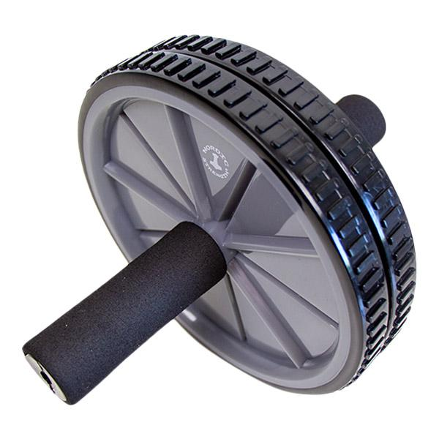
Maghjul
www.aktivapauser.com

Slide 2
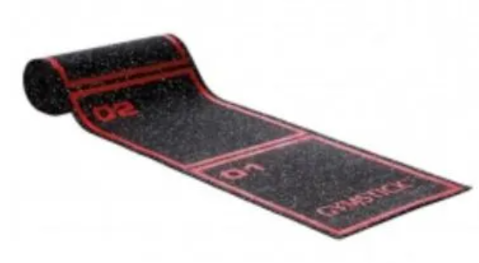
Enbenshopp (stege)
www.aktivapauser.com

Slide 3
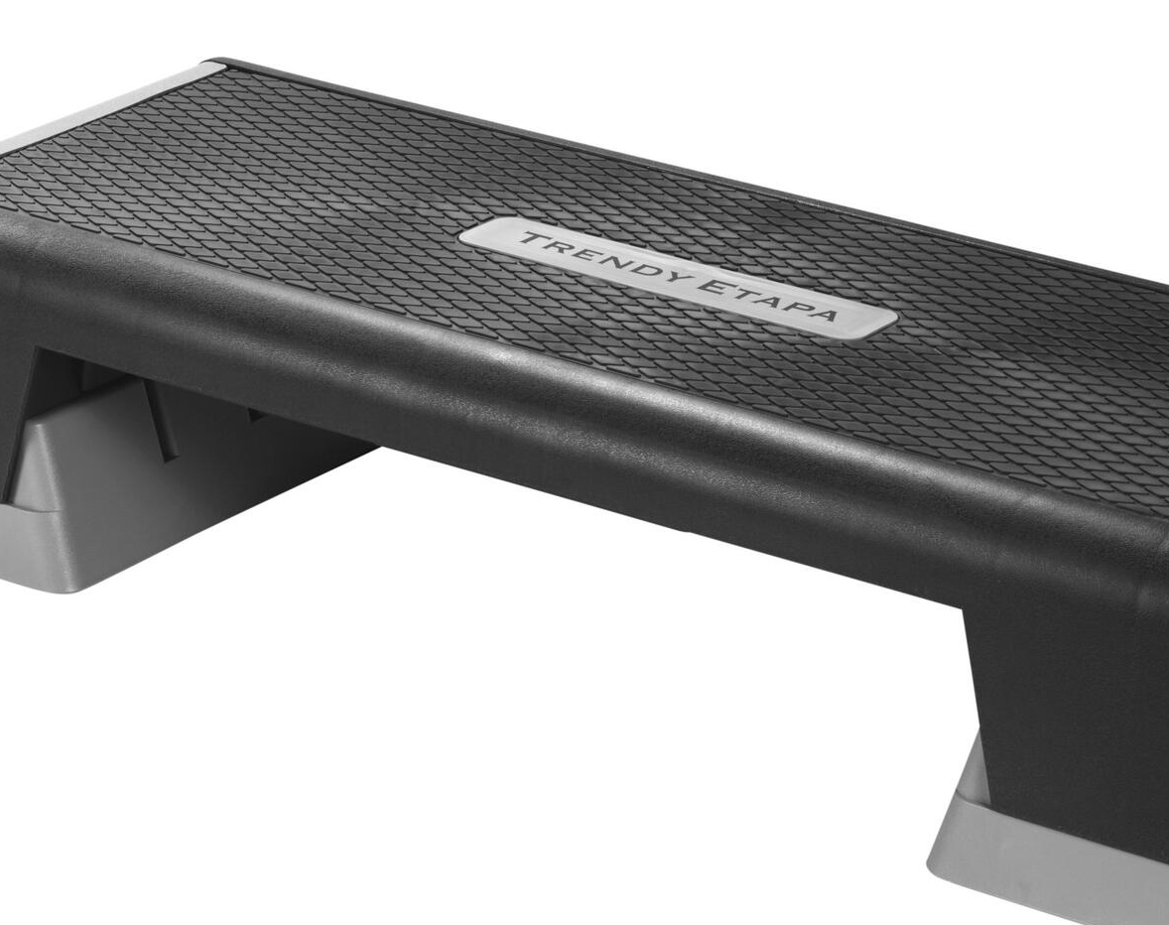
Step up (snabba fötter)
www.aktivapauser.com

Slide 4
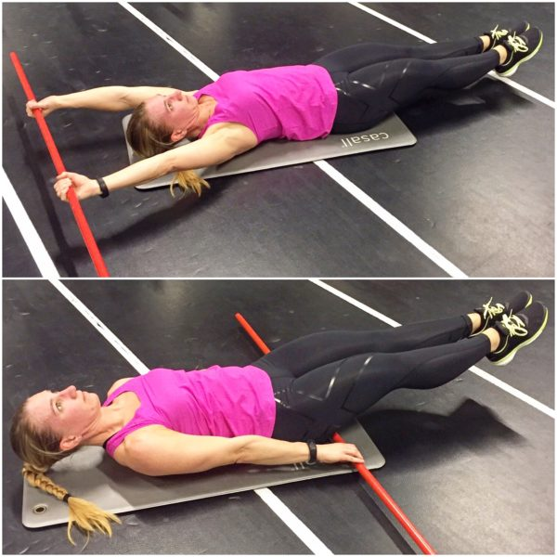
Övning med pinne
www.aktivapauser.com

Slide 5
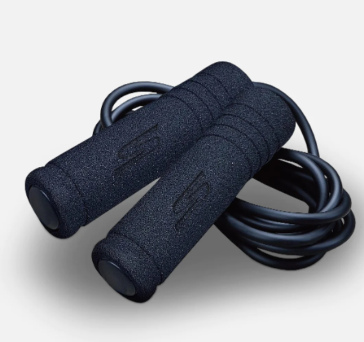
Hopprep
www.aktivapauser.com

Slide 6
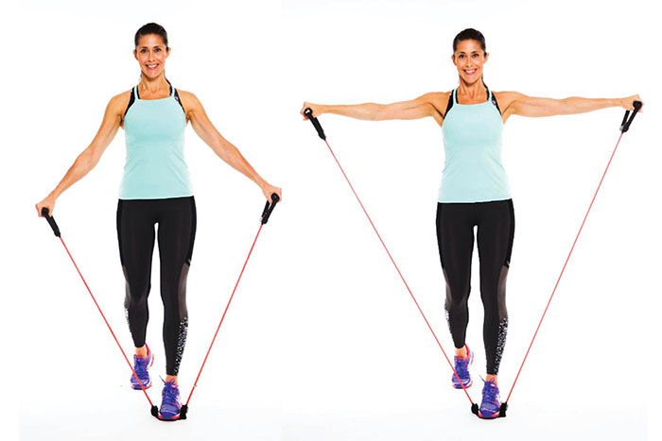
Gummiband
www.aktivapauser.com

Slide 7
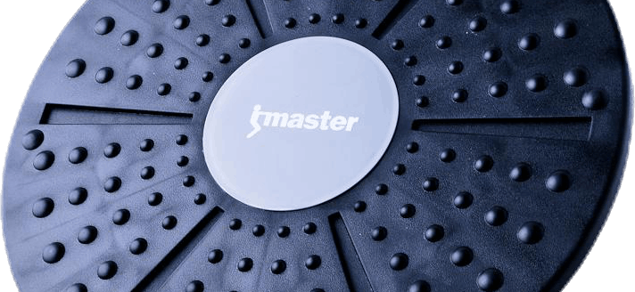
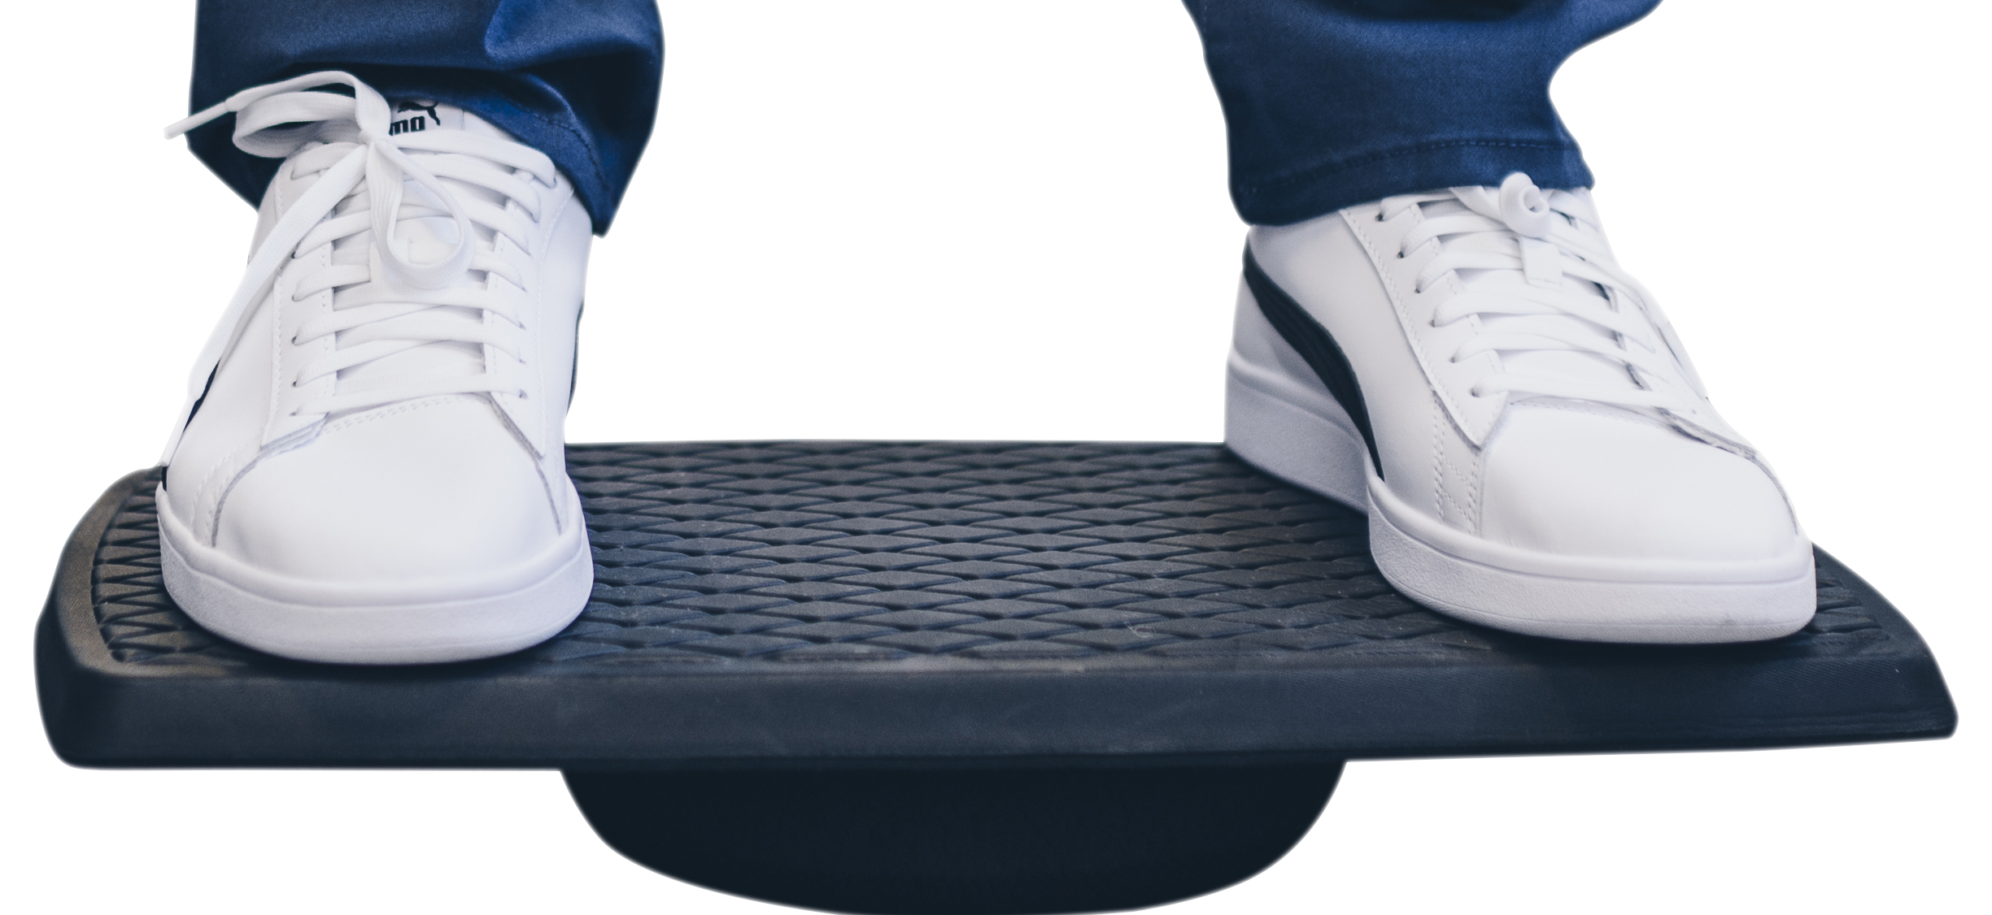
Balansplatta “squats”
www.aktivapauser.com

Slide 8
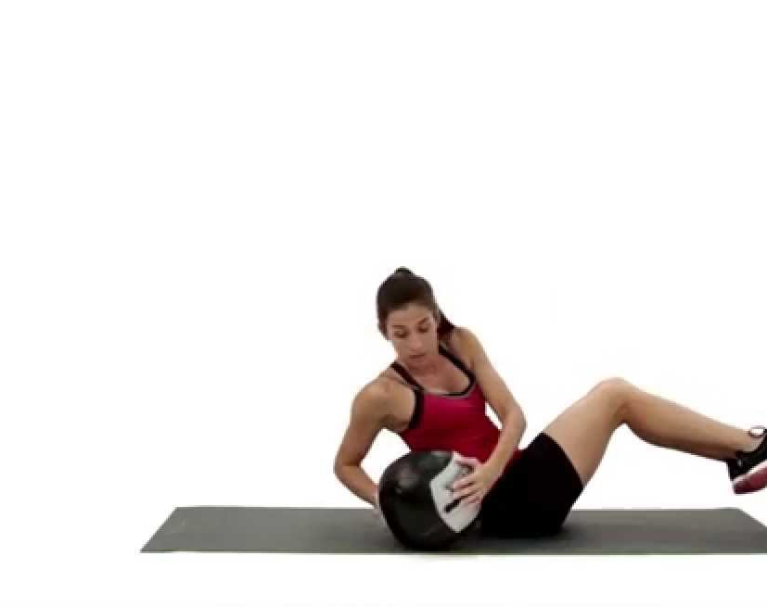
Övning med boll
“Russian twist”
www.aktivapauser.com

Slide 9
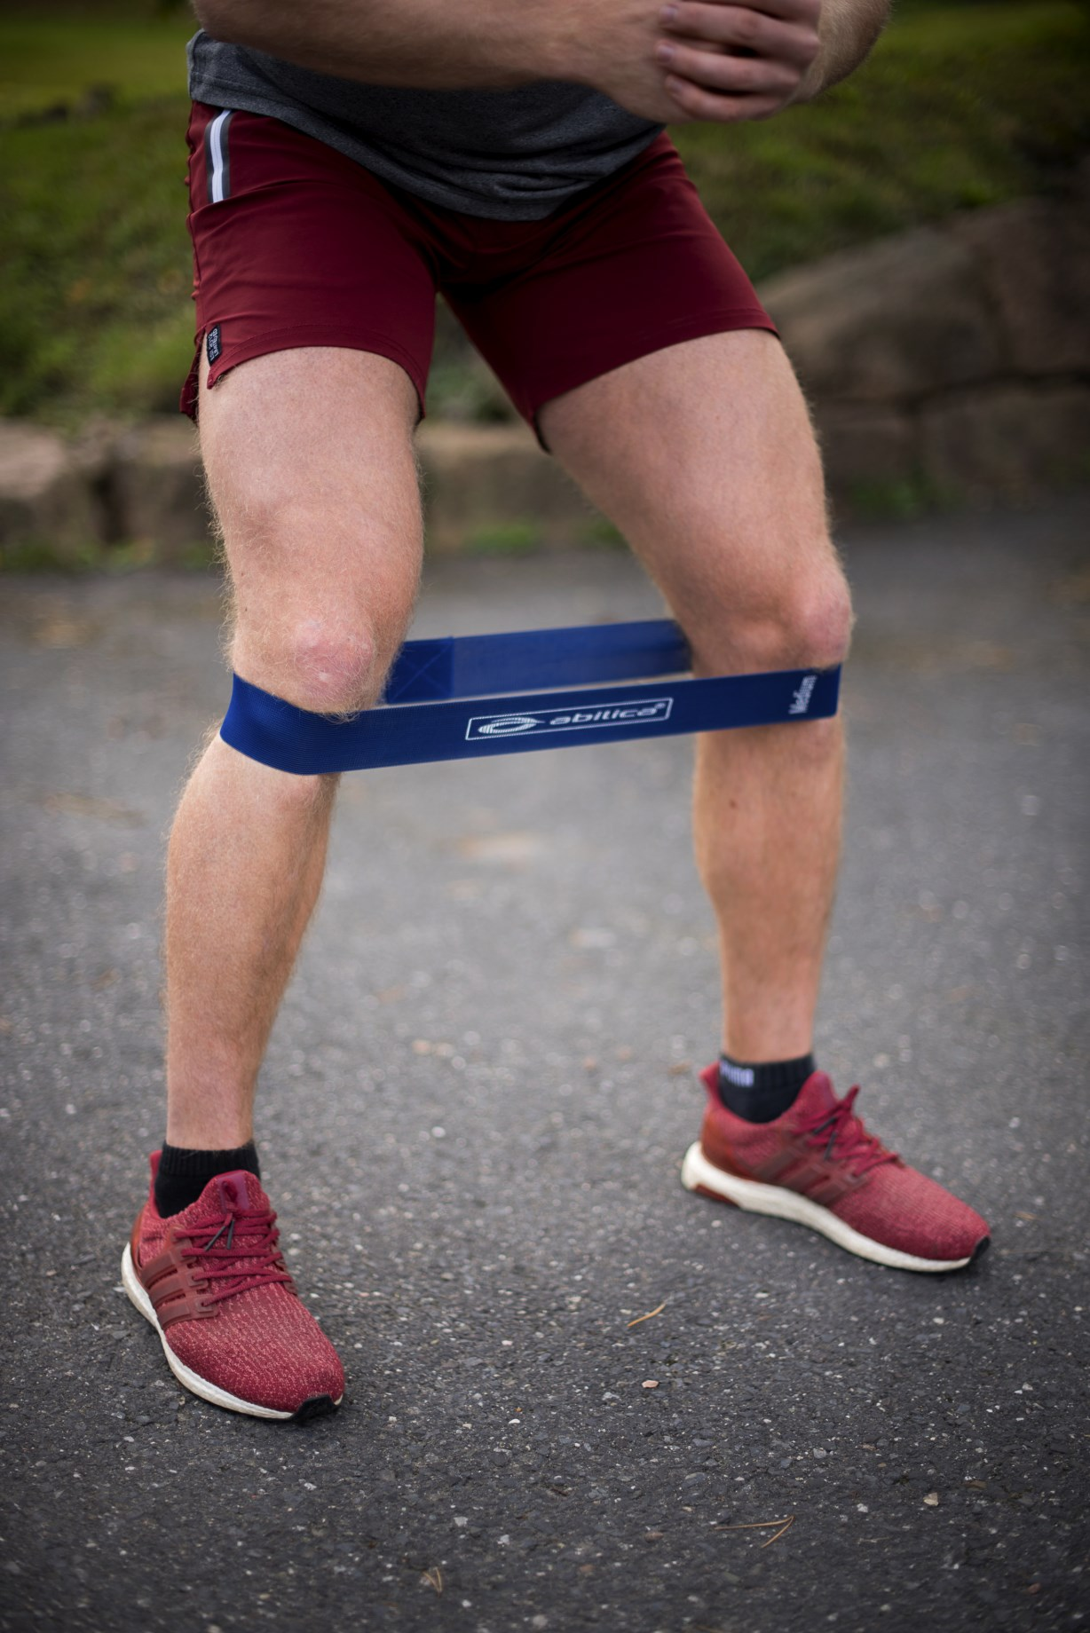
Övning med band

Slide 10
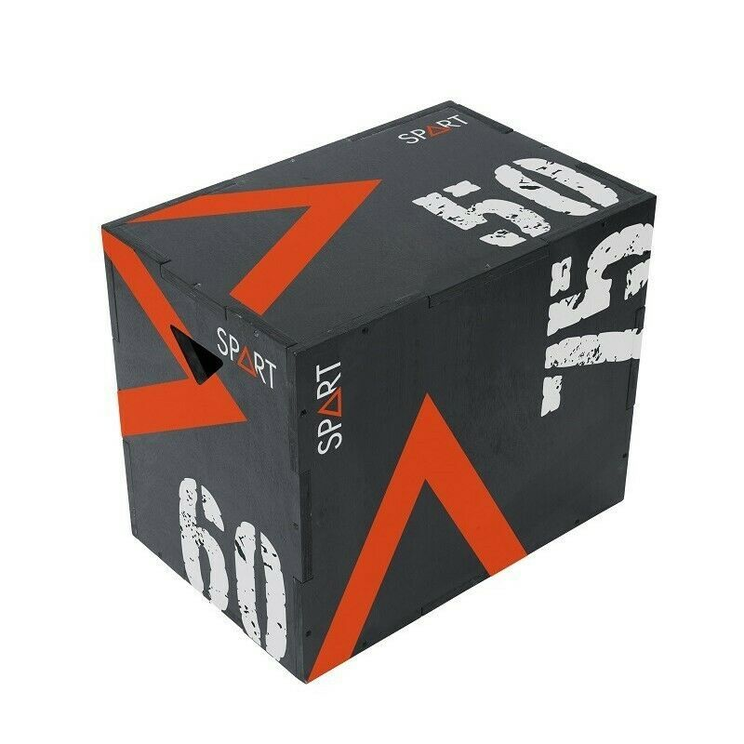
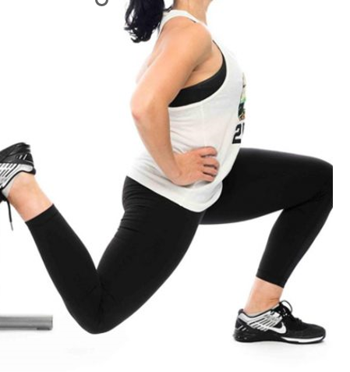
Bulgarian split

